Slide 1

Staatliche Rahmenbedingungen
Wilhelmshaven
Diese Vorlesung wird in Bild
und Ton des
Dozenten
mitgeschnitten
und anschließend online zur
Verfügung gestellt
Prof. Dr. Bernhard Köster
Jade-Hochschule Wilhelmshaven
1. Termin WiSe 2021
http://www.bernhardkoester.de/video/inhalt.html

Slide 2

Staatliche Rahmenbedinungen
Wintersemester 2021
Prof. Dr. Bernhard Köster

Slide 3
Prof. Dr. Bernhard Köster
Raum: S 113
Straße: Friedrich-Paffrath-Straße 101
Ort: 26389 Wilhelmshaven
Tel. +49 4421 985-2766
Email: bernhard.koester@jade-hs.de
Sprechstunde: n.V.

Slide 4
Literatur
Atkinson/Stiglitz, Lectures on Public Economics
Blankart, Öffentliche Finanzen in der Demokratie
Breyer/Kolmar Grundlagen der Wirtschaftspolitik
Douma/Schreuder, Economic Approaches to Organizations
Erler/Leschke/Sauerland, Neue Institutionenökonomie
Mueller, Public Choice III
Richter/Furubotn, Neue Institutionenökonomie
Voigt, Institutionenökonomik
Williamson, The economic Institutions of Capitalism

Slide 5
Grundproblem der Ökonomie
Die Mittel (Ressourcen), die für die Befriedigung der
Bedürfnisse der Menschen einer Gesellschaft eingesetzt
werden können, sind begrenzt bzw. knapp.
oder
Menschen müssen wirtschaften, weil sie Bedürfnisse haben,
aber nicht genügend Ressourcen, um ausreichend Güter zur Erfüllung
aller Bedürfnisse aller Menschen herstellen zu können.

Slide 6
Welche Güter und welche Mengen sollen durch die Gesellschaft hergestellt werden?
Wie sollen die Güter produziert werden?
Wie soll grundsätzlich die Arbeit in der Gesellschaft verteilt werden?
Welche (staatlichen) Institutionen gewährleisten die gewünschte Allokation durch die bereitgestellten Güter
Normative Grundfragen der Ökonomie

Slide 7
Staat und Homo Oeconomicus
In der neoklassischen Theorie wird das Grundproblem der Ökonomie und die daraus abgeleiteten Fragen durch individuelles Handeln gemäß dem Prinzip der egoistischen Nutzenmaximierung gelöst.
  Jedes Verhalten beruht auf Freiwilligkeit und die erreichte Allokation ist unter den Bedingungen eines vollkommenen Marktes pareto-effizient.
    In diesem Zusammenhang soll der Staat nur die nötigen Rahmenbedingungen für die Funktionsfähigkeit des Marktprozesses bereitstellen.
      Die Bedingungen des vollkommenen Marktes sind allerdings nur selten in der Praxis erfüllt, so dass es im Allgemeinen zu Marktversagen kommen kann. Insbesondere treten in der strengen neoklassischen Theorie keine Transaktionskosten auf.
        Der Staat bildet ein Regelsystem zur Lösung des allgemeinen Allokationsproblems auch bei unvollkommenen Märkten. Insbesondere verfügt der Staat über hoheitliche Rechte über die ein Zwang auf die Individuen ausgeübt werden kann.

Slide 8
Fundamentalfragen der Ökonomie
Wann, wo und wie sollte der Staat überhaupt intervenieren?
Die klassische Theorie geht von einer normativen Fragestellungen aus, und setzt einen wohlwollenden Staat voraus, der unter Einbeziehung aller Interessen ein wohlfahrtsmaximierendes Kalkül im Sinn hat.
Die Public Choice Theorie geht von einer positiven Fragestellung aus und unterstellt, dass die Politiker und die anderen wirtschaftspolitischen Akteure ihrem Eigeninteresse folgen. Das Ergebnis der Staatseingriffe muss damit nicht optimal sein.

Slide 9
Staatliche Intervention in den letzten 10 Jahren
Abwrackprämie (2009) Volumen: 5 Mrd. Euro
Schuldenbremse (2009) maximale Neuverschuldung bei 0,35% des BIP
Bankenrettung (2009) Verstaatlichung (100%) Hypo Real Estate
Garantien: ca. 125 Mrd. Euro
Teilverstaatlichung (25%/15%) der Commerzbank
Volumen: ca. 15 Mrd. Euro
Atomausstieg (2000/2011) Abschaltung bis 2022
Mindestlohn (2014) seit 1.1.2020 9,50 Euro/h
Kohleausstieg (03.07.2020) geplanter Ausstieg bis 2038
Corona-Rettungsmaßnahmen (2020) Haushaltswirksame Maßnahmen 350 Mrd. Euro, Garantien 820 Mrd. Euro
Aktuelle wirtschaftspolitische Diskussion:
Mindestrente, Renteneintrittsalter, PKW-Maut, bedingungsloses Grundeinkommen,
CO₂-Steuer, Klimaneutralität, digitale Infrastruktur

Slide 10
Was ist der Staat?
Gebietskörperschaften
Normengerüst
Sozialversicherungen
Öffentliche Unternehmen
Individuen

Slide 11
Träger der Wirtschaftspolitik

Slide 12
Warum kommt es zu kollektiven Entscheidungen und Staatenbildung?
Man betrachte 2 Individuen A und B, die zwei Güter tauschen können.
Die neoklassische Theorie sagt unter bestimmten Annahmen über die Präferenzen, dass sich beide durch einen Tausch besser stellen können (bzw. nicht schlechter, falls schon die Anfangsausstattung pareto-effizient war)
Aber häufig gibt es einen Anreiz zu betrügen. Man betrachte folgende Auszahlungsmatrix
Untersuchen Sie die Situation auf Gleichgewichte in reinen Strategien.
Wie nennt man eine solche Situation?
 |  | B
 |  | betrügen | nicht betrügen
A | betrügen | (14,14) | (24,10)
 | nicht betrügen | (12,18) | (20,15)

Slide 13
Warum kommt es zu kollektiven Entscheidungen und Staatenbildung?
Ohne Institutionen bzw. einen Staat oder Gesetze und Regeln stellt sich (14,14) als Gleichgewicht in reinen Strategien ein → beide betrügen → Anarchie
Die Individuen können aber durch Kommunikation erkennen, dass sich beide besser stellen, wenn sie gleichzeitig nicht betrügen (20>14,15>14) → Übergang von der Anarchie zu Regeln (formell oder informell) bzw. Institutionen oder einem Staatswesen
Aber: Kollektive Entscheidungsregeln und Gesetze sind grundsätzlich öffentliche Güter
  damit ergibt sich die Free-rider-Problematik
    und letztlich wieder eine Tendenz zur Anarchie
Aktuelles Beispiel: Corona-Impfsoff
US-Alleingang unter Trump vs Impfstoff-Allianz

Slide 14
Warum kommt es zu kollektiven Entscheidungen und Staatenbildung?
Nicht immer muss es ein eindeutiges Gleichgewicht geben, bzw. die Möglichkeit zu einem pareto-besseren Zustand.
Man betrachte folgende Situation
Untersuchen Sie die Situation auf Gleichgewichte in reinen Strategien.
Wie nennt man eine solche Situation?
 |  | B
 |  | ausweichen | nicht ausweichen
A | ausweichen | (2,2) | (0,10)
 | nicht ausweichen | (10,0) | (-10,-10)

Slide 15
Warum kommt es zu kollektiven Entscheidungen und Staatenbildung?
Gegeben die Entscheidung des anderen ergeben sich (10,0) und (0,10) als Gleichgewichte
    Instabile Situation! Es bedarf Regeln, um ein eindeutiges Ergebnis zu erhalten
          z.B. Verkehrsregeln „Rechts-vor-Links“ oder „Rechtsverkehr“
Aber: In dieser Situation existiert ein „first-mover-advantage“
          Macht A direkt glaubhaft nicht auszuweichen,
          ist ausweichen die beste Antwort von B
Aktuelle Beispiele:
Handelskonflikt: USA vs China
EU-Austritt: EU vs UK

Slide 16
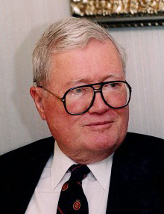
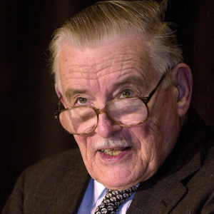
James Buchanan
1919 – 2013
Nobelpreis (1986)
Gordon Tullock
1922 - 2014
Buchanan, James M. and Tullock, Gordon (1962)
The Calculus of Consent – Logical Foundations of Constitutional Democracy, Ann Arbor

Slide 17
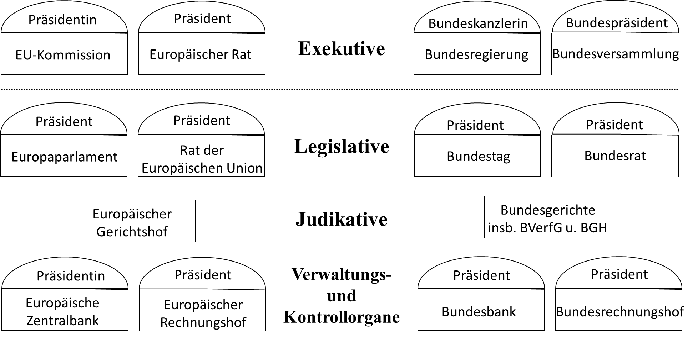
Staatsaufbau: EU – Deutschland

Slide 18
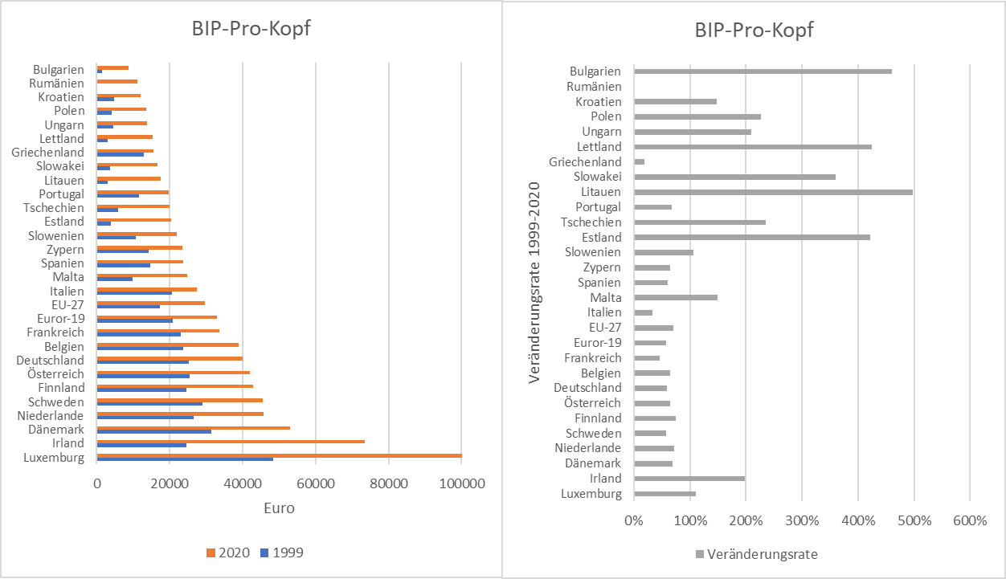
Wohlstandsentwicklung EU
Quelle: Eurostat, eigene Berechnungen

Slide 19
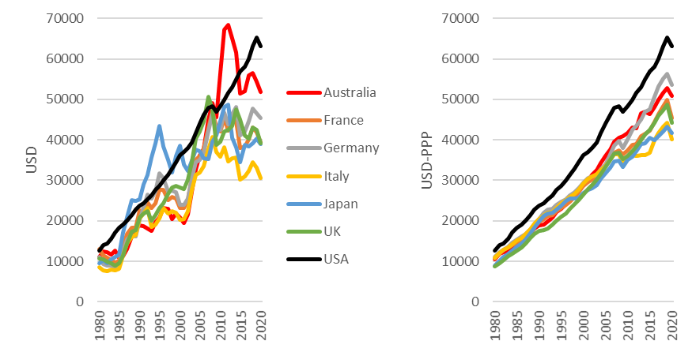
Wohlstandsentwicklung weltweit
BIP pro Kopf
BIP pro Kopf
Quelle: IMF

Slide 20
Grundproblem der Ökonomie
Haushalte unterliegen im Allgemeinen dem Grundproblem der Ökonomie: Prinzipiell unbegrenzte Bedürfnisse sind mit begrenzten Ressourcen zu befriedigen
Die Summe aller konsumierten Güter aller Haushalte können die verfügbaren Mengen nicht überschreiten.
Betrachte eine Ökonomie mit Haushalte (A,B) und 2 Gütern $(x,y)$ mit den Konsummengen $(x_{A}{,y}_{A}$) und $(x_{B}{,y}_{B}$) und den Anfangsausstattungen $({\overline{x}}_{A}{,\overline{y}}_{A}$) und $({\overline{x}}_{B}{,\overline{y}}_{B}$)
$x_{A}+x_{B}≤\overline{x}$ und $y_{A}+y_{B}≤\overline{y}$
${\overline{x}}_{A}{+\overline{x}}_{B}=\overline{x}$ und ${\overline{y}}_{A}{+\overline{y}}_{B}=\overline{y}$
Präferenzen $u(x,y)$:
  Monoton („mehr ist immer besser“)
  Konvex („Mischungen sind besser als Extreme“)
  Abnehmender Grenznutzen
  („Zuwachs auf hohem Niveau bringt nicht mehr soviel“)

Slide 21
Pareto-Effizienz
Um verschiedene Aufteilungen/Allokationen der Güter $(x,y)$ zwischen den Konsumenten (A,B) zu vergleichen verwendet man das Kriterium der Pareto-Effizienz.
Eine Allokation wird als pareto-effizient bezeichnet, wenn es nicht möglich ist, durch Umverteilung der Güter einen Konsumenten besser zu stellen, ohne einen anderen Konsumenten dadurch schlechter zu stellen.
Eine Pareto-Verbesserung liegt vor, wenn beim Übergang von
einer Allokation zu einer anderen Allokation mindestens ein
Konsument besser gestellt wird, ohne dass ein anderer Konsument
dadurch schlechter gestellt wird.

Slide 22
Tauschökonomie – Edgeworthbox
y
x
B
I_{B}
$$\overline{y}$$
Bessermenge A
Bessermenge B
I_{A}
x
A
y
$\overline{x}$
Innerhalb der Linse können sich beide Konsumenten A und B durch Tausch gegenüber ihren
Indifferenzkurven I_{A} und I_{B} besser stellen.

Slide 23
Formale Charakterisierung einer pareto-effizienten Allokation
Gemäß seiner Nutzenfunktion maximiert maximiert Haushalt A seinen Nutzen gegeben den Nutzen von Haushalt B:
$\max_{x_{A}{,y}_{A},x_{B}{,y}_{B}}{u_{A}(x_{A}{,y}_{A}\text{)}}$ NB: $u_{B}\left(x_{B}{,y}_{B}\right)\text{=}\overline{u}$
Aus den Bedingungen 1. Ordnung folgt:
$${GRS}_{A}{=GRS}_{B}$$
mit der Grenzrate der Substitution (GRS), der Steigung der Indifferenzkurve
GRS($x,y$) = $\frac{\text{d}y}{\text{d}x}$= $−\frac{\frac{∂u}{∂x}}{\frac{∂u}{∂y}}=−\frac{Grenznutzen des Gutes 1}{Grenznutzen des Gutes 2}$
In diesem fall berühren sich die beiden Indifferenzkurven in der Edgeworthbox und keinem
der Haushalte ist es möglich sich besser zu stellen, ohne dass der andere Haushalt schlechter
gestellt wird
→ Pareto-effiziente Allokation

Slide 24
Pareto-Effizienz und Kontraktkurve
y
x
B
I_{B}
Kontraktkurve
I_{A}
I_{B}
I_{B}
I_{A}
I_{A}
x
A
y
Die Kontraktkurve beschreibt alle pareto-effizienten Allokationen der Güter $\left(x,y\right)$
für zwei Konsumenten (A,B) bei gegebener Ressourcenbeschränkung und
Präferenzen u_{A} und u_{B}

Slide 25
Wettbewerbsgleichgewicht
Die Konsumenten (A,B) maximieren bei gegebenen Preisen $(p_{x}{,p}_{y}$) und gegebenen Anfangsausstattungen jeweils ihren Nutzen.
$p_{x}{\overline{x}}_{A}$+ $p_{y}{\overline{y}}_{A}$ und $p_{x}{\overline{x}}_{B}$+ $p_{y}{\overline{y}}_{B}$ kann dabei jeweils als das Budget der Konsumenten (A,B) interpretiert werden.
Daraus ergeben sich die Tauschkurven aus den Nachfragenfunktionen
$x_{A}(p_{x}$, $p_{y})$ $x_{B}(p_{x}$, $p_{y})$ $y_{A}(p_{x}$, $p_{y})$ $y_{B}(p_{x}$, $p_{y})$
  Unter vollkommener Konkurrenz werden sich die Preise
  solange ändern, bis Angebot und Nachfrage übereinstimmen.

Slide 26
Wettbewerbsgleichgewicht und Wohlfahrtstheorie
Im Gleichgewicht („Angebot=Nachfrage“) mit den Preisen ${(p}_{x}^{∗},p_{y}^{∗})$ gilt dann
$x_{A}{(p}_{x}^{∗},p_{y}^{∗})$ + $x_{B}{(p}_{x}^{∗},p_{y}^{∗})$= $\overline{x}$ und $y_{A}{(p}_{x}^{∗},p_{y}^{∗})$ + $y_{B}{(p}_{x}^{∗},p_{y}^{∗})$= $\overline{y}$
Aus der allgemeinen Optimalitätsbedingung der Nutzenmaximierung
$GRS=−\frac{p_{x}}{p_{y}}$ (Steigung der Indifferenzkurve = Steigung der Budgetgeraden)
Folgt
$${GRS}_{A}=−\frac{p_{x}^{∗}}{p_{y}^{∗}}{=GRS}_{B}$$
Hauptsatz der Wohlfahrtstheorie
Jedes Wettbewerbsgleichgewicht ist pareto-effizient

Slide 27
Wettbewerbsgleichgewicht
y
x
B
Steigung $=−\frac{p_{x}^{∗}}{p_{y}^{∗}}$
.
I_{B}
Wettbewerbsgleichgewicht
M
I_{A}
.
Anfangsausstattung
x
A
y

Slide 28
2. Hauptsatz der Wohlfahrtstheorie
Achtung: Der Punkt M ist nur ein mögliches pareto-effizientes Wettbewerbsgleichgewicht, welches ausgehend von den Anfangsausstattungen erreicht wird.
  Es stellt sich die Frage, ob auch andere pareto-effiziente Wettbewerbsgleichgewichte auf der Kontraktkurve erreicht werden können?
  Allgemein folgt:
2. Hauptsatz der Wohlfahrtstheorie
Jede pareto-effiziente Allokation kann durch eine bestimmte Wahl
der Anfangsausstattungen erreicht werden, unter der
Voraussetzung, dass alle Konsumenten
konvexe Präferenzen haben.

Slide 29
Interpretation der Hauptsätze der Wohlfahrtstheorie
Unter vollkommener Konkurrenz wird ein pareto-effizientes Ergebnis erreicht (1. Hauptsatz).
Der Staat muss nur eingreifen, wenn die Annahmen der vollkommenen Konkurrenz verletzt sind, also Marktversagen vorliegt.
Aber: Auch in einer pareto-effizienten Allokation kann die Verteilung der Markteinkommen extrem ungleich sein.
Aus dem 2. Hauptsatz folgt, dass jede beliebige pareto-effiziente
Allokation durch eine Pauschalsteuer und Subventionen erreicht
werden kann.
Aber: Aus den beiden Hauptsätzen kann keine Regel abgeleitet
werden, welche Allokation angestrebt werden sollte!

Slide 30
Produktion
Die Steigung der Transformationskurve wird als Grenzrate der Transformation (GRT) bezeichnet:
GRT gibt an: Wieviel x kann mehr produziert werden, wenn eine Einheit y weniger produziert wird
  GRT kann damit als die Grenzkosten des Gutes x gemessen in Einheiten von y interpretiert werden:
  GRT($x,y$) = $\frac{\text{d}y}{\text{d}x}$= $\frac{\frac{∂F_{y}\left(K_{y}{,L}_{y}\right)}{∂K_{y}}dK_{y}+ \frac{∂F_{y}\left(K_{y}{,L}_{y}\right)}{∂L_{y}}dL_{y}}{\frac{∂F_{x}\left(K_{x}{,L}_{x}\right)}{∂K_{x}}dK_{x}+ \frac{∂F_{x}\left(K_{x}{,L}_{x}\right)}{∂L_{x}}dL_{x}}=$ $−\frac{\frac{∂F_{y}\left(K_{y}{,L}_{y}\right)}{∂K_{y}}}{\frac{∂F_{x}\left(K_{x}{,L}_{x}\right)}{∂K_{x}}}=−\frac{\frac{∂F_{y}\left(K_{y}{,L}_{y}\right)}{∂L_{y}}}{\frac{∂F_{x}\left(K_{x}{,L}_{x}\right)}{∂L_{x}}}$
GRT = $−\frac{Grenzproduktiovität des Kapitalsdes Gutes y}{Grenzproduktiovität des Kapitals des Gutes x}=−\frac{Grenzproduktiovität der Arbeit des Gutes y}{Grenzproduktiovität der Arbeitdes Gutes x}$
Unter den gängigen Annahmen positiver abnehmender Grenzerträge und
konstanter Skalenerträge ist die Transformationskurve konkav.

Slide 31
Transformationskurve
y
GRT
x

Slide 32
Produktion und Gewinnmaximierung
Unter vollkommener Konkurrenz maximieren die Unternehmen ihren Gewinn bei gegeben Güterpreisen $(p_{x}$, $p_{y})$ und Faktorpreisen (r,w):
$$\max_{K_{x}{,L}_{x} }{[{π{=p}_{x}F}_{x}\left(K_{x}{,L}_{x}\right)−({rK}_{x}{+wL}_{x})}]$$
Damit ergibt sich: Wertgrenzprodukt = Faktorpreis
$p_{x}\frac{∂F_{x}(K_{x}{,L}_{x})}{∂K_{x}} = r = p_{y}\frac{∂F_{y}(K_{y}{,L}_{y})}{∂K_{y}}$ $p_{x}\frac{∂F_{x}(K_{x}{,L}_{x})}{∂L_{x}} = w = p_{y}\frac{∂F_{y}(K_{y}{,L}_{y})}{∂L_{y}}$
Bei effizienter Produktion folgt damit
$$GRT=−\frac{\frac{∂F_{y}\left(K_{y}{,L}_{y}\right)}{∂K_{y}}}{\frac{∂F_{x}\left(K_{x}{,L}_{x}\right)}{∂K_{x}}}=−\frac{\frac{∂F_{y}\left(K_{y}{,L}_{y}\right)}{∂L_{y}}}{\frac{∂F_{x}\left(K_{x}{,L}_{x}\right)}{∂L_{x}}}=−\frac{p_{x}}{p_{y}}$$

Slide 33
Produktion – Tausch – Allgemeines Gleichgewicht
Aus der Bedingung des Wettbewerbsgleichgewicht der Tauschökonomie folgt:
$${GRS}_{A}=−\frac{p_{x}}{p_{y}}{=GRS}_{B}$$
Aus der Gewinnmaximierung bei effizientem Faktoreinsatz folgt:
$$GRT=−\frac{p_{x}}{p_{y}}$$
Damit gilt für das allgemeine Gleichgewicht:
$$GRT={GRS}_{A}{=GRS}_{B}$$

Slide 34
Gesamtwirtschaftliche Effizienz – Allgemeines Gleichgewicht
y
|$GRT\text{|}=\frac{p_{x}}{p_{y}}$
.
$$\overline{y}$$
Produktionspunkt $(\overline{x}$, $\overline{y})$
|$GR\text{S}\text{|}=\frac{p_{x}}{p_{y}}$
.
I_{B}
Tauschpunkt
I_{A}
x
$$\overline{x}$$
Über die Transformationskurve und das Güterpreisverhältnis wird der Produktionspunkt bestimmt. Dieser bestimmt die „Größe“ der Edgeworthbox und auf der Kontraktkurve ergibt sich gleichzeitig die paretoeffiziente Allokation

Slide 35
Gerechtigkeitstheorien und soziale Wohlfahrt
Die zentrale Frage, die aus den beiden Hauptsätzen der Wohlfahrtstheorie und dem allgemeinen Marktprozess, auch wenn er auf vollkommenen Märkten stattfindet, nicht beantwortet werden kann, ist:
          Welche Allokation ist in einer Gesellschaft anzustreben?
          Als Konsequenz, stellt sich damit die Frage, welche Verteilung in der Gesellschaft als gerecht bezeichnet werden kann!

Slide 36
Der wohlwollende (benevolente) Diktator
„Wenn nicht, sprach ich, entweder die Philosophen Könige werden in den Staaten, oder die jetzt so genannten Könige und Gewalthaber wahrhaft und gründlich philosophieren, und also dieses beides zusammenfällt, die Staatsgewalt und die Philosophie, die vielerlei Naturen aber, die jetzt zu jedem von beiden einzeln hinzunahen, durch eine Notwendigkeit ausgeschlossen werden, ehe gibt es keine Erholung von dem Übel für die Staaten,…“
Platon, Der Staat (Politea), fünftes Buch (nach einer Übersetzung von F. Schleiermacher)
Die Auswahl der Allokation kann also eine Person oder Gruppe delegiert werden, bei Platon der Philosophenkönig.
  In den Wirtschaftswissenschaften wird in Modellen der benevolente
  Diktator häufig als Benchmark für die First-Best-Lösung verwendet.
Im Zuge der Menschheitsentwicklung hat sich aber in der westlichen
Welt die Demokratie als die vorherrschende Staatsform durchgesetzt und
damit soll im Prinzip die Auswahl der Allokation im Allgemeinen auf
Freiwilligkeit beruhen.

Slide 37
Naturzustand
Thomas Hobbes (1588 – 1679)
  Der Naturzustand wird als Kampf aller gegen alle bezeichnet und es ist daher von den Menschen gewünscht den Naturzustand zu verlassen: Homo homini lupus est (Leviathan, 1651) vgl. Equilibrium in the Jungle, Piccione, M. and Rubinstein, A. (2007), The Economic Journal, 117 (July), 883–896.
John Locke (1632 – 1704)
  Der Naturzustand ist zwar kein Kampf, aber er zeichnet sich als ein Zustand vollkommener Freiheit aus, weswegen es keinen Schutz des Eigentums geben kann und die Menschen daher den Naturzustand verlassen, weil sie nach Besitz streben (Two Treatises of Government, 1690)
Jean Jaques Rousseau (1712 – 1778)
  Der Naturzustand ist eine Art Paradies, in dem der Mensch aufgrund von drei
  Grundeigenschaften ursprünglich lebt:
    Selbstliebe (amour de soi): Zum Überleben bezieht der Mensch sich nur
    auf sich selbst
    Mitleid (pitié): Das Individuum kann ein anderes Individuum nicht leiden sehen
    Perfektibilität (perfectibilité): Das Individuum kann sich selbst vervollkommnen
    Erst durch die Selbsterkenntnis verlässt er diesen Zustand. Das Streben nach
    Eigentum, wird dabei allerdings als Übel betrachtet. (Discours sur l’origine et les fondements de l’inégalité parmi les hommes, 1755)

Slide 38
Vertragstheorie/Kontraktualismus
Ausgehend vom Naturzustand entwickelt sich ein Gesellschaftsvertrag
Im Naturzustand befinden sich alle Individuen in der gleichen Situation bzgl. gewisser gerechtigkeitsrelevanter Variablen, welche im Allgemeinen durch den Schleier des Nichtwissens erzeugt wird.
Die Individuen verfügen über bestimmte Interessen in diesem Urzustand
Als gerecht erachtete Institutionen werden aufgrund rationalen Verhaltens einstimmig ausgehend vom Urzustand beschlossen.

Slide 39
Beispiel: Gleichverteilung
Gerechtigkeit einer Institution ist eine Frage der Begründbarkeit.
  Dies impliziert Rationalität in der Entscheidung.
    Welche Ressourcenaufteilung soll für einen Kuchen der Größe 4 gewählt werden? (3,1);(2,2);(1,3)
      Da prinzipiell nicht begründet werden kann, warum (3,1) (1,3) vorzuziehen ist, kann eine Entscheidung für eine der beiden Aufteilungen nicht rational sein und es verbleibt die Gleichverteilung (2,2), die dieses Problem aufgrund der Symmetrie nicht hat.
Vgl. Butterbrot/Parabel aus 1001 Nacht

